Slide 1






UBND PHƯỜNG HƯNG ĐẠO
TRƯỜNG TIỂU HỌC ĐA PHÚC
MÔN: TIẾNG VIỆT
BÀI 40: ÔN TẬP VÀ KỂ CHUYỆN (Tiết 1)
NGƯỜI THỰC HIỆN: NGÔ THỊ THU HIỀN

Slide 2





Slide 3
Đọc
1
xóm
nồm
rơm
kẽm
nêm
sim
chùm
tai
hãy
đấy
hỏi
hội
khơi

Slide 4

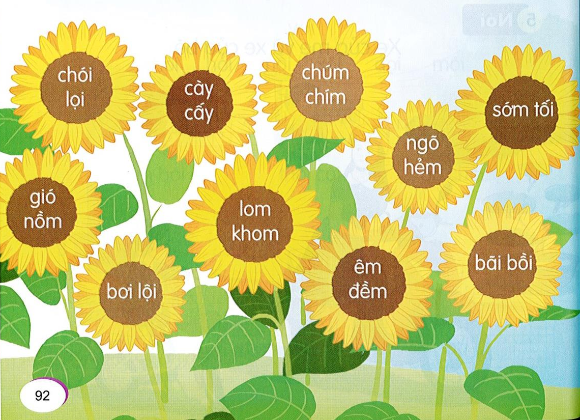

4
1
3
9
chúm
chím
chói
lọi
cày
cấy
5
sớm
tối
ngõ
hẻm
2
gió nồm
lom
khom
7
10
8
6
bãi
bồi
bơi
lội
êm
đềm

Slide 5

chói lọi
Notes:
Chói lọi: sáng và đẹp rực rỡ. VD: Nắng hè chói lọi; “Đồn rằng chúa mở khoa thi/Bảng vàng chói lọi đỗ thì tên anh”.

Slide 6
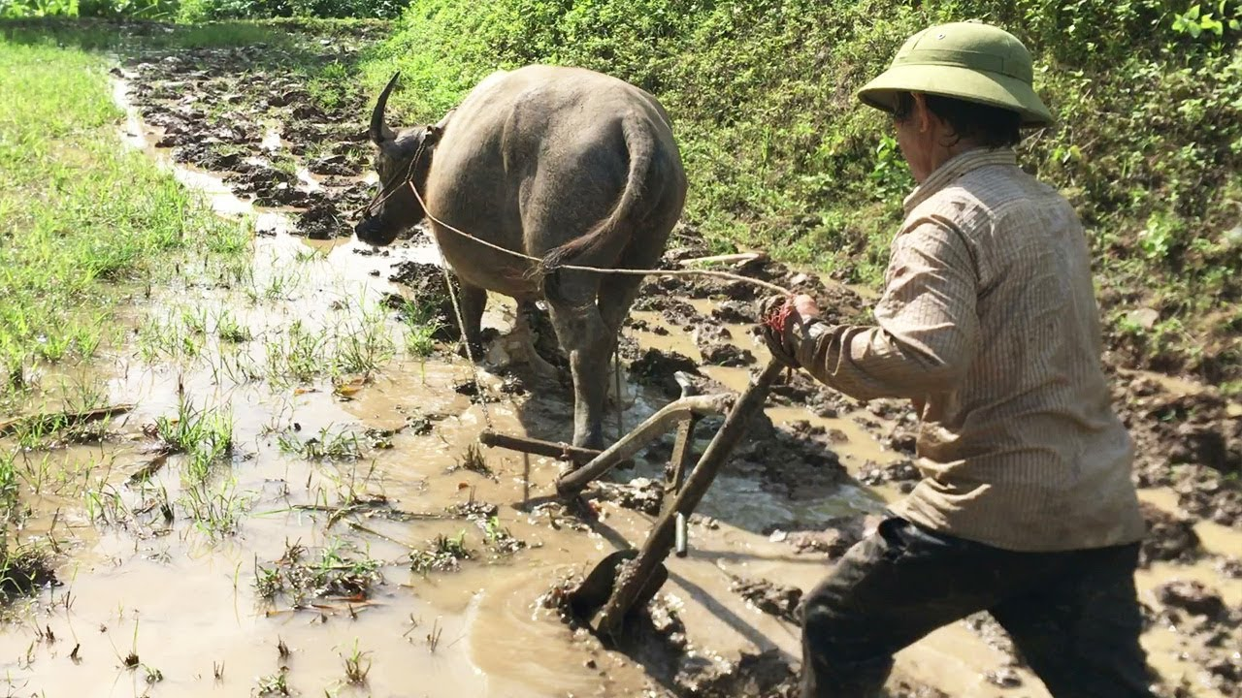
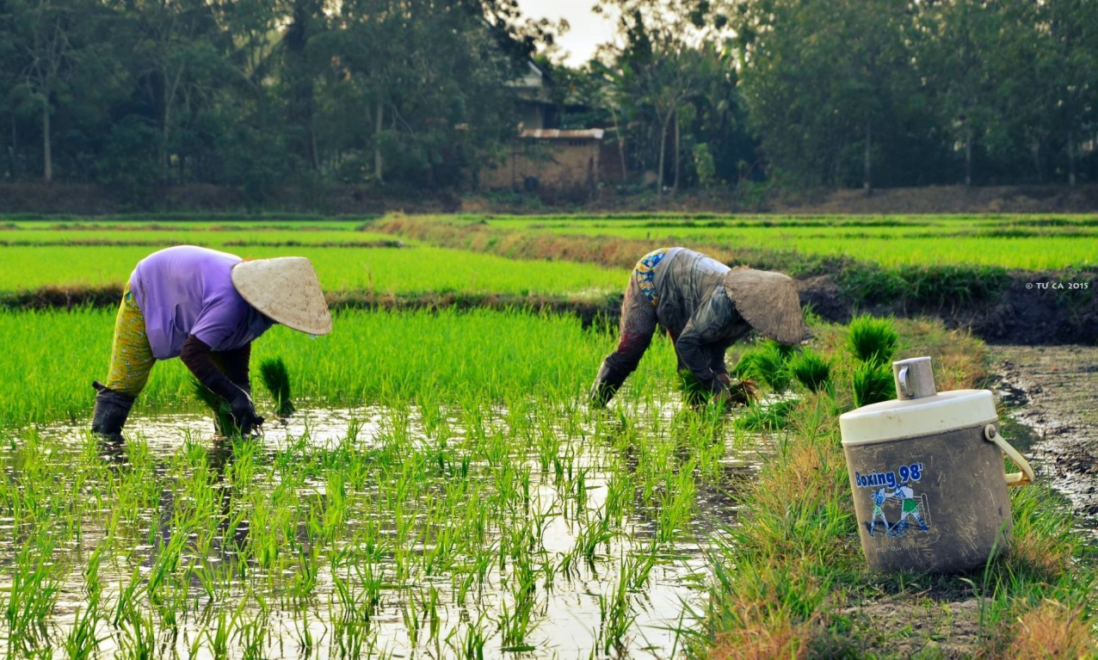
cày cấy
Notes:
phà

Slide 7
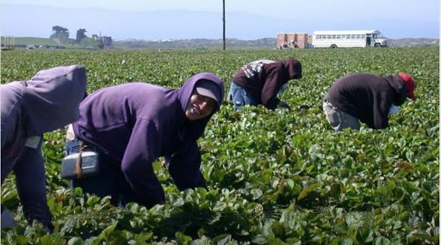
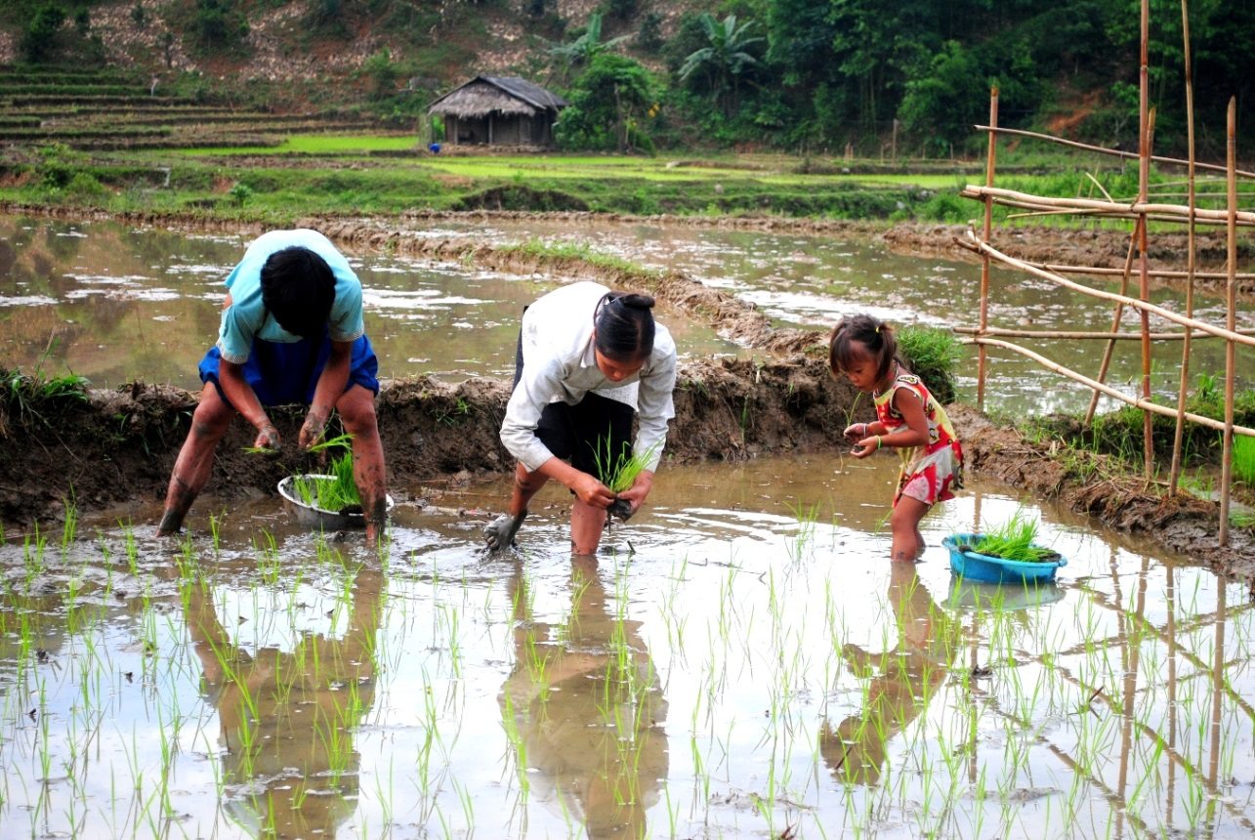
lom khom
Notes:
Cổ vũ

Slide 8
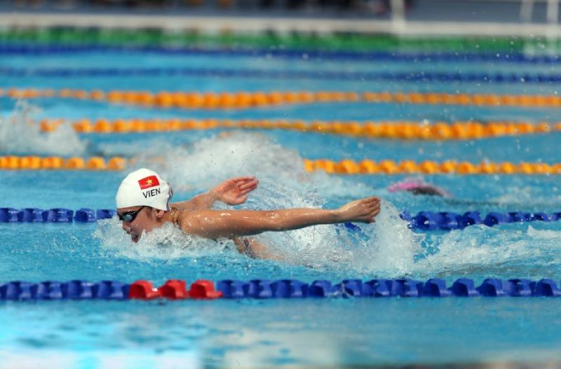
bơi lội

Slide 9
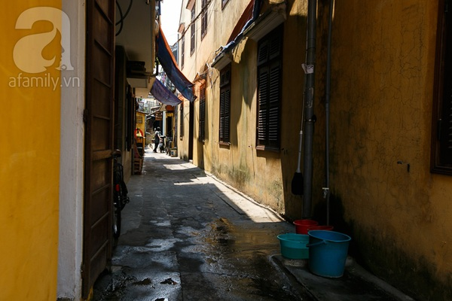
ngõ hẻm

Slide 10
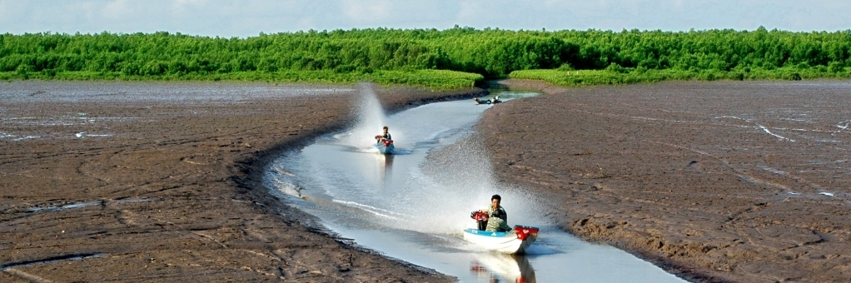
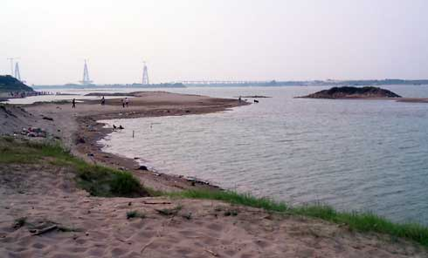
bãi bồi

Slide 11


Slide 12

Nhím con ra bãi cỏ tìm cái ăn. Nó phấn chấn khi thấy vô số quả chín thơm ngon. Nhím vội chạy về gọi bạn chồn. Cả hai quay lại, ăn đến no nê.
1
2
3
4
Notes:
GV chú ý giải thích cho HS hiểu tác dụng của dấu ngoặc kép.

Slide 13
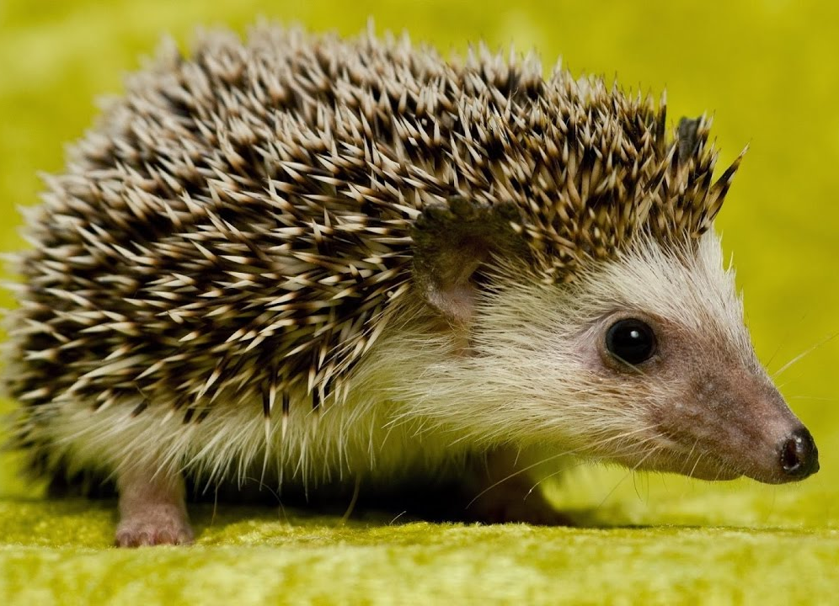
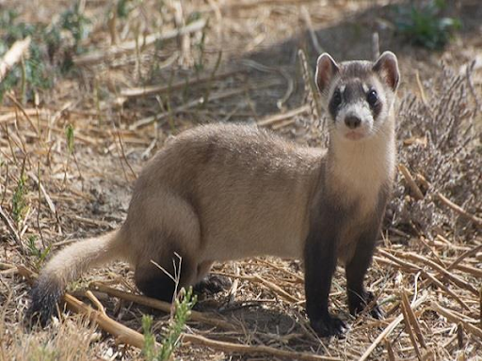
nhím
chồn

Slide 14
Nhím con ra bãi cỏ tìm cái ăn. Nó phấn chấn khi thấy vô số quả chín thơm ngon. Nhím vội chạy về gọi bạn chồn. Cả hai quay lại, ăn đến no nê.
Nhím làm gì khi thấy nhiều quả chín thơm ngon?
Em có nhận xét gì về tình cảm của nhím dành cho bạn?
Những loài vật nào xuất hiện trong bài?
Nhím nhìn thấy gì ở bãi cỏ?

Slide 15

Viết
2
VΡ cΪ có vā dài.
Notes:
Câu dài nên GV hướng dẫn viết bảng nhé

Slide 16

Viết vở
3

Slide 17




